Slide 1
Внесение публикаций: часто задаваемые вопросы

Slide 2
Могу ли я добавить публикацию, если не являюсь автором/ редактором?
Да, Вы можете добавить любую публикацию через СВОЙ личный кабинет (не нужно входить в личный кабинет автора).
Как только Вы укажете авторов и сохраните введенные данные, публикация появится в личном кабинете и на странице всех авторов ВШЭ.
Эти же публикации в дальнейшем Вы можете редактировать.
Найти их можно во вкладке «Мои публикации»:

Slide 3
Почему не получается редактировать публикацию?
Права на редактирование публикации имеют:
авторы/ редакторы, указанные в данной публикации;
тот, кто ее добавил;
сотрудники портала.
Если Вы не автор и не добавляли данную публикацию, не нужно создавать дубль!
Напишите сотрудникам портала на publications@hse.ru и укажите, что именно необходимо исправить.

Slide 4
Публикация в базу добавлена, но не появляется на личной странице
Возможные причины:
Забыли активировать публикацию (перевести из статуса ЧЕРНОВИК в ГОТОВО).
Стоит пометка «на рецензии».
Забыли указать автора или внесли ФИО автора неправильно.

Slide 5
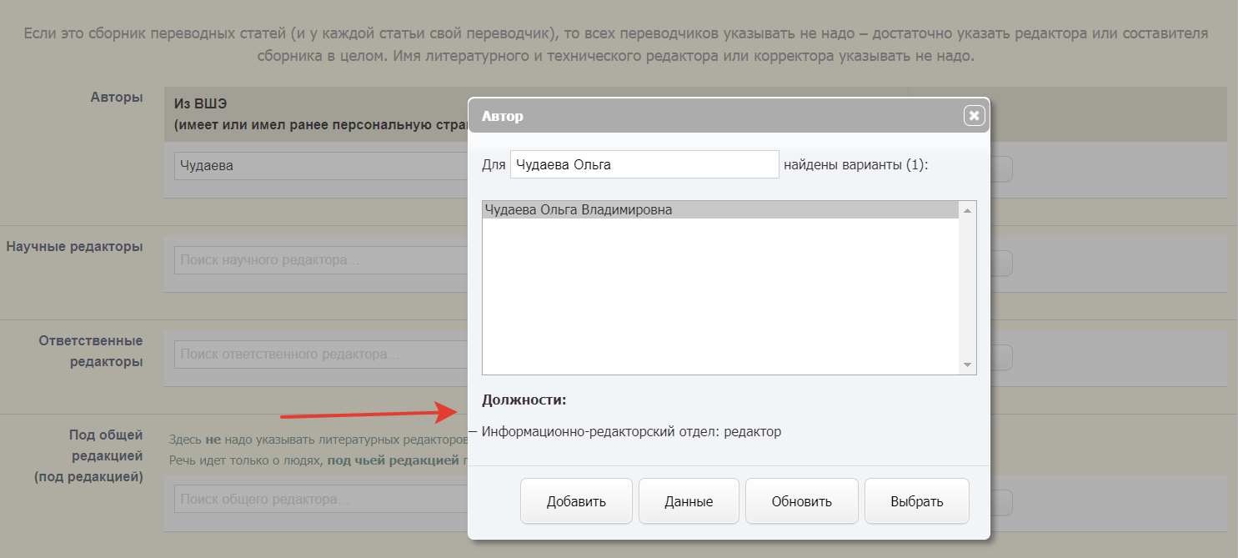
Как правильно внести имя автора из ВШЭ
Фамилия должна быть внесена через колонку «Авторы из ВШЭ» (даже если на момент публикации автор в ВШЭ еще не работал).
При правильном выборе автора должны появиться подразделение и должность:
Если человек в настоящий момент работает в ВШЭ и его страница активна, а должность и подразделение в нижней части открывшегося окошка Вы не увидели, значит, ФИО выбраны неправильно.

Slide 6
Хотели внести статью/книгу, но не нашли нужного журнала/издательства/места издания
Журналы и издательства белого списка в базу ВШЭ внесены. Возможно, Вы неправильно вводите название (используете аббревиатуру, лишние пробелы и пр.).
Подсказка: попробуйте поискать название по нескольким ключевым словам.
Если Вы все равно не смогли найти нужное название, впишите его в поле «Другое»: другой журнал (с указанием страны, где издается), другое издательство, другая серия издательства, другое место издания.

Slide 7
Как правильно внести статью: как журнальную или как главу книги?
Если статья опубликована в журнале (периодическом издании) вносим ее как журнальную. Форма «СТАТЬЯ».
Исключение (важное для верификации): если в номере журнала опубликованы материалы по итогам конференции, журнал нужно вносить как книгу, а статью как главу (2 формы: КНИГА и ГЛАВА).
Если статья опубликована в сборнике статей или сборнике по итогам конференции, монографии, учебнике, используем 2 формы: КНИГА и ГЛАВА.

